Slide 1

Sciences Industrielles de l’Ingénieur
PSI 

Slide 2
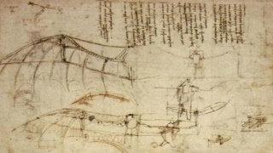
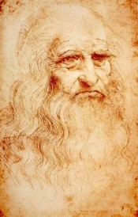
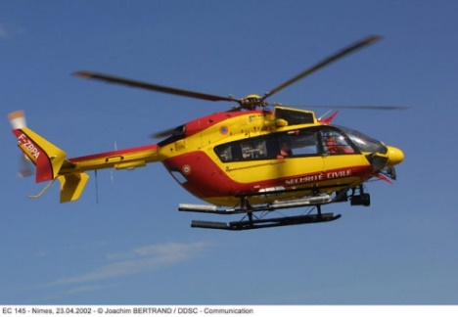
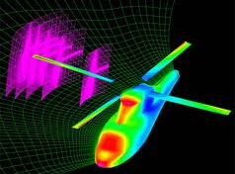
Les Sciences Industrielles de l’Ingénieur en PSI
Domaine du commanditaire
Système souhaité
Performances
attendues
Ecart 1
Domaine du laboratoire
Système réel en utilisation
Performances
mesurées
Ecart 3
Domaine dd la simulation
Ecart 2
Système simulé
Performances
simulées

Slide 3
Les Sciences Industrielles de l’Ingénieur en PSI
Compétences
Communiquer
Concevoir
Expérimenter
Analyser
Modéliser
Résoudre

Slide 4
Les Sciences Industrielles de l’Ingénieur en PSI
Cycle 1 : Modéliser le comportement linéaire et non linéaire des systèmes.
Cycle 2 : Prévoir les performances des systèmes asservis.
Cycle 3 : Concevoir la partie commande des systèmes asservis afin de valider leurs performances.
Cycle 4 : Modéliser le comportement dynamique des systèmes mécaniques dans le but d'établir une loi de comportement ou de déterminer des actions mécaniques.
Cycle 5 : Modéliser le comportement énergétique des systèmes dans le but d'établir une loi de comportement.
Cycle 6 : Démarches de résolution pour résoudre les problèmes dynamiques ou énergétique.
Cycle 7 : Modélisation des chaînes de solide dans le but de déterminer les contraintes géométriques dans un mécanisme.
Cycle 8 : Analyse de la chaine d'information d'un système.

Slide 5
Les concours en PSI
École | Discipline | Durée | Coef. écrit | Coef oral | Notice 2017
X – ENS | SII | 5h | 6+6/111 |  | https://www.polytechnique.edu/admission-cycle-ingenieur/fr/epreuves-et-coefficients-psi
 | Modélisation | 5h | 5/111
 | Informatique | 2h | 4/111
 | TIPE | 40 min | 10/111
Centrale | SII | 4h | 12 à 16/100 | 14 à 16/100 (TP) | https://www.concours-centrale-supelec.fr/CentraleSupelec/Notices/CCS-2017-PSI.pdf
 | Informatique | 3h | 12 à 14/100 | 12 à 14/100
 | TIPE |  |  | 11 à 12/100
Mines (MP et MT) | SII | 4h | 4/30 | 6/41 (TP) (8/30 – colle) | https://mines-ponts.fr/pages/static/notice_2017.pdf
 | Informatique | 1h30 | 2/30
 | TIPE |  |  | 6/41
CCINP | SII | 4h | 12/58 | 10/40 (TP) | http://www.concours-commun-inp.fr/_resources/charte/picto/CCINP-notice-2020_FINAL.pdf?download=true
 | Informatique | 3h | 6/58
 | Modélisation | 3h | 9/58
 | TIPE |  |  | 8/40

Slide 6
Tentative d’organisation de travail
Cours (1h) :
Un résumé de cours (à lire) et un exercice d’activation (à faire) ET/OU un QCM sont donnés une semaine en avance.
Le cours et l’exercice sont repris en fonction des questions.
Un exercice d’application peu être traité.
TD (1h) :
1 à plusieurs exercices sont donnés chaque semaine. Le TD n’est pas corrigé au tableau. Dans la mesure du possible un corrigé écrit est distribué ou disponible sur les sites.
Conseil de travailler en groupe.
TP (2h) :
Plusieurs types d’organisation (en équipe ou en individuel) suivant les cycles.
Lundi
DS
Devoir du soir (en lien avec le cour du mardi)
Mardi
Cours (1h)
TD (1h)
Mercredi
Colle
Devoir du soir (sur le cours de la semaine)
Jeudi
Vendredi
Samedi
Dimanche
TP organisation à géométrie variable ☺
Colle
Devoir du soir (sur le cours de la semaine)
Devoir du soir (Révision Sup)
Lecture du cours (du mardi)
Devoir du soir
Réponses aux questions
Exercices d’application
Travail en groupe, pas de correction au tableau
(Révision Sup)

Slide 7
Contacts …
Xavier Pessoles : xpessoles@lamartin.fr
Préférences de contact :
Facebook ?
What’s app ?
Mails ? Autre ?
Créer un groupe de discussion serait nécessaire
Sites web
Site de la classe http://psietoile.lamartin.fr/ (GoolgeDrive)
Toutes mes sources (pas convivial) https://github.com/xpessoles
En cours de développement http://xpessoles-cpge.fr/
Applications smartphone à installer (maintenant) :
Socrative student
Anki app
Applications installables
Matlab Simulink
Solidworks (pour étudiant)

